Slide 1
Вычисли недостающую величину
длина | 12 см | 3 дм | 15 см
ширина | 5 см | 6 см |  | 8 см
периметр |  |  |  | 36 см
площадь |  |  | 60 см²

Slide 2
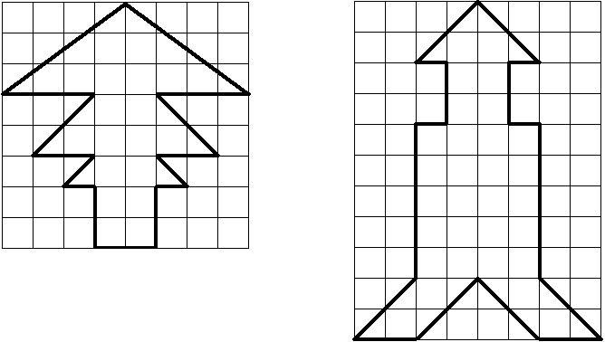
Найти площади изображенных фигур

Slide 3
Площади

Slide 4
Площадь. Площадь прямоугольника.
Автор:
Сидорова А.В.
учитель математики
МБОУ СОШ № 31
г. Мурманска

Slide 5
Цели урока
Научиться:
Находить площади фигур, составленных из
частей прямоугольника.
Применять формулу площади
прямоугольника для решения задач.
3) Добывать новые знания на ответы на
вопросы, используя учебник, свой
жизненный опыт.
4) Воспитывать культуру поведения.

Slide 6
Практическое задание № 1
Вырежьте из бумаги два квадрата со стороной 6 см. Один из них разрежьте на две части по диагонали. Совместите полученные треугольники. Фигуры, которые при наложении совпадают, называются ________.
Значит, треугольники __________. У равных фигур – равные площади. Значит, площадь каждого равна ___ см².

Slide 7
Практическое задание № 2
Во втором квадрате проведите две диагонали и разрежьте его на части. Совместите полученные треугольники. Так ка треугольники получились __________, то их площади _________ по _____ см².

Slide 8
Практическое задание № 3
Используя треугольники из полученного набора (все или только некоторые), создайте фигуры с указанными площадями:
72 см ²
36 см ²
36 см ²
18 см ²
72 см ²
54 см ²

Slide 9
Проверка

Slide 10
Практическое задание № 4
Вырежьте из плотной бумаги прямоугольник. Разрежьте его на две части по диагонали. Совместите полученные треугольники.
Ответьте на вопросы:
Какие треугольники получились?
Что можно сказать про площади этих треугольников?
По какой формуле можно найти площадь прямоугольного треугольника?

Slide 11
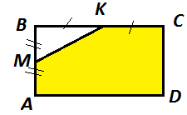
Решите задачу
ABCD – прямоугольник
AD = 4 м 80 см
CD = 1 м
Найти: S _{AMKCD}

Slide 12
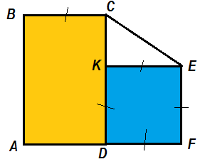
Решите задачу
ABCD- прямоугольник
S _{KEFD} = 25 cм2
S _{ABCD} = 35 см2
Найти: 1) АВ - ?
2) Р _{ABCKEF} - ?
3) S _{CKE} - ?

Slide 13
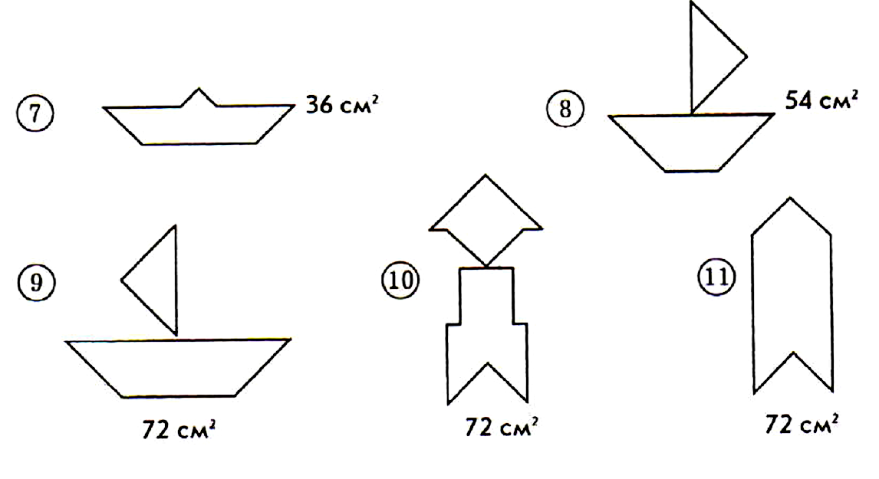
Домашнее задание
Используя треугольники из полученного набора (все или только некоторые), создайте фигуры с указанными площадями:

Slide 14
Подведем итоги
Назовите тему урока.
Расскажите, чему вы научились.
С какими трудностями вы столкнулись?
Как преодолеть эти трудности?
Оцените свою деятельность на уроке: нарисуйте в своей тетради
если всё понятно-
если некоторые задания вызвали трудности–
если ничего не понял –

